Slide 1
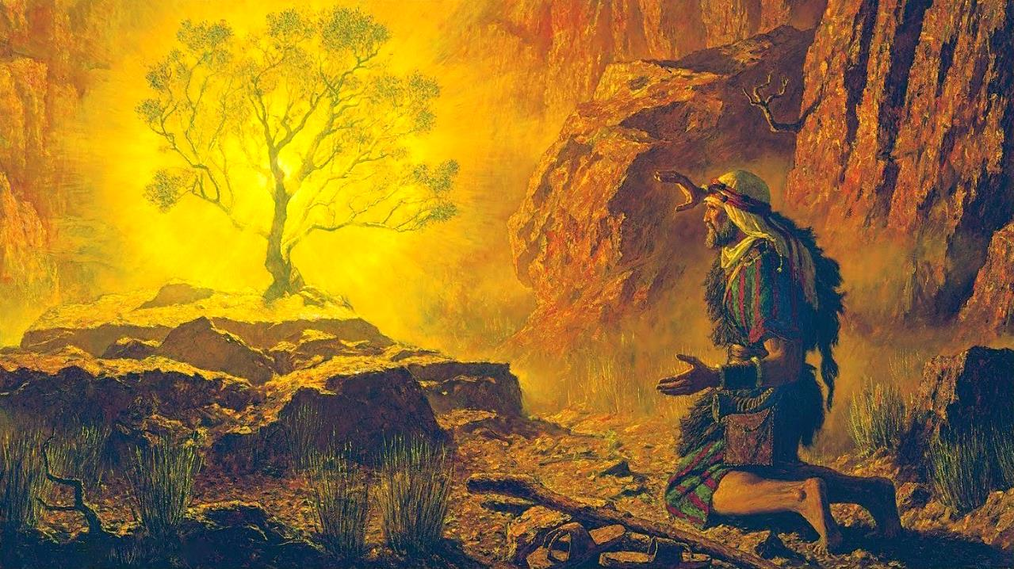
DAGGALA GUBATU
Lesson 2 for July 12, 2025

Slide 2
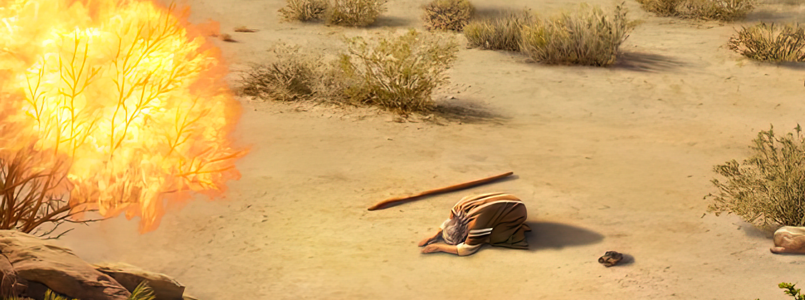
Waaqayyo akkana jedhe; “Ani dhugumaan dhiphina saba koo warra Gibxi keessa jiraatan irra gaʼu argeera. Iyya isaan warra humnaan isaan hojjechiisan jalaa baʼuuf iyyanis dhagaʼeera; ani rakkina isaaniis nan beeka. Kanaafuu ani harka warra Gibxiitii isaan baasee gara biyya gaarii fi balʼaatti, biyya aannanii fi dammi keessaa burquutti jechuunis gara biyya Kanaʼaanotaatti, Heetotaatti, Amoorotaatti, Feerzotaatti, Hiiwotaattii fi Yebuusotaatti ol isaan baasuuf jedhee gad buʼeera.” Baʼuu 3:7-8

Slide 3

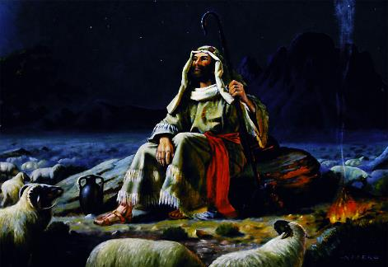
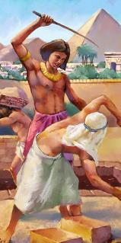
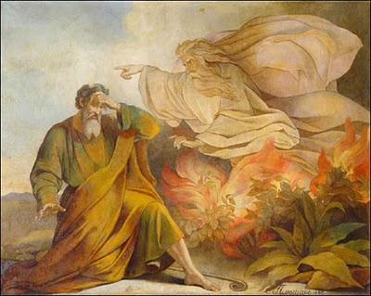







Erga yaalii saba Israa’eliin bilisa baasuu godheen booda, Museen waggoota 40 akka tikeetti gammoojjii Miidiyaan keessatti dabarse. Yeroo sana keessa, yooma walitti dhufeenya jabaa Waaqayyoo wajjin qabaachuu itti fufe iyyuu, yaada Israa’eliin bilisa baasuu jedhu dhiiseera.
Waaqayyo garuu yaadicha hin dhiifne. Waaqayyof, Museen bilisa baasaa filatamaa ta’ee hafe. Sababni isaa, Inni dhiphina saba Isaatii hin irraanfanne. Amma, yeroo itti Israa’el garbummaa hadha’aa sana keessaa ba’utu dhufe.
Waamichicha (Ba’uu 3):
  Daggalicha gubatu (Ba’uu 3:1-6)
  Ajajoota Waaqaa (Ba’uu 3:7-12)
  Maqaa Waaqayyoo (Ba’uu 3:13-22)
Ergicha xumuruu (Ba’uu 4):
  Sababa irratti sababa kennuu (Ba’uu 4:1-17)
  Gibxitti deebi’uu (Ba’uu 4:18-31)

Slide 4

WAAMICHICHA

Slide 5

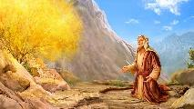
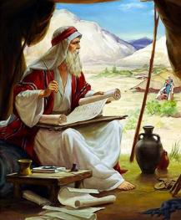
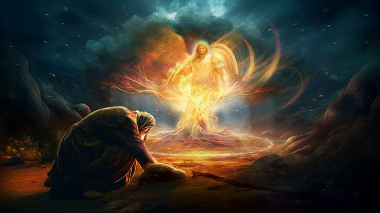
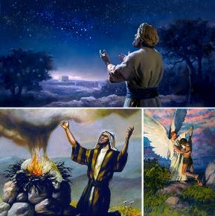
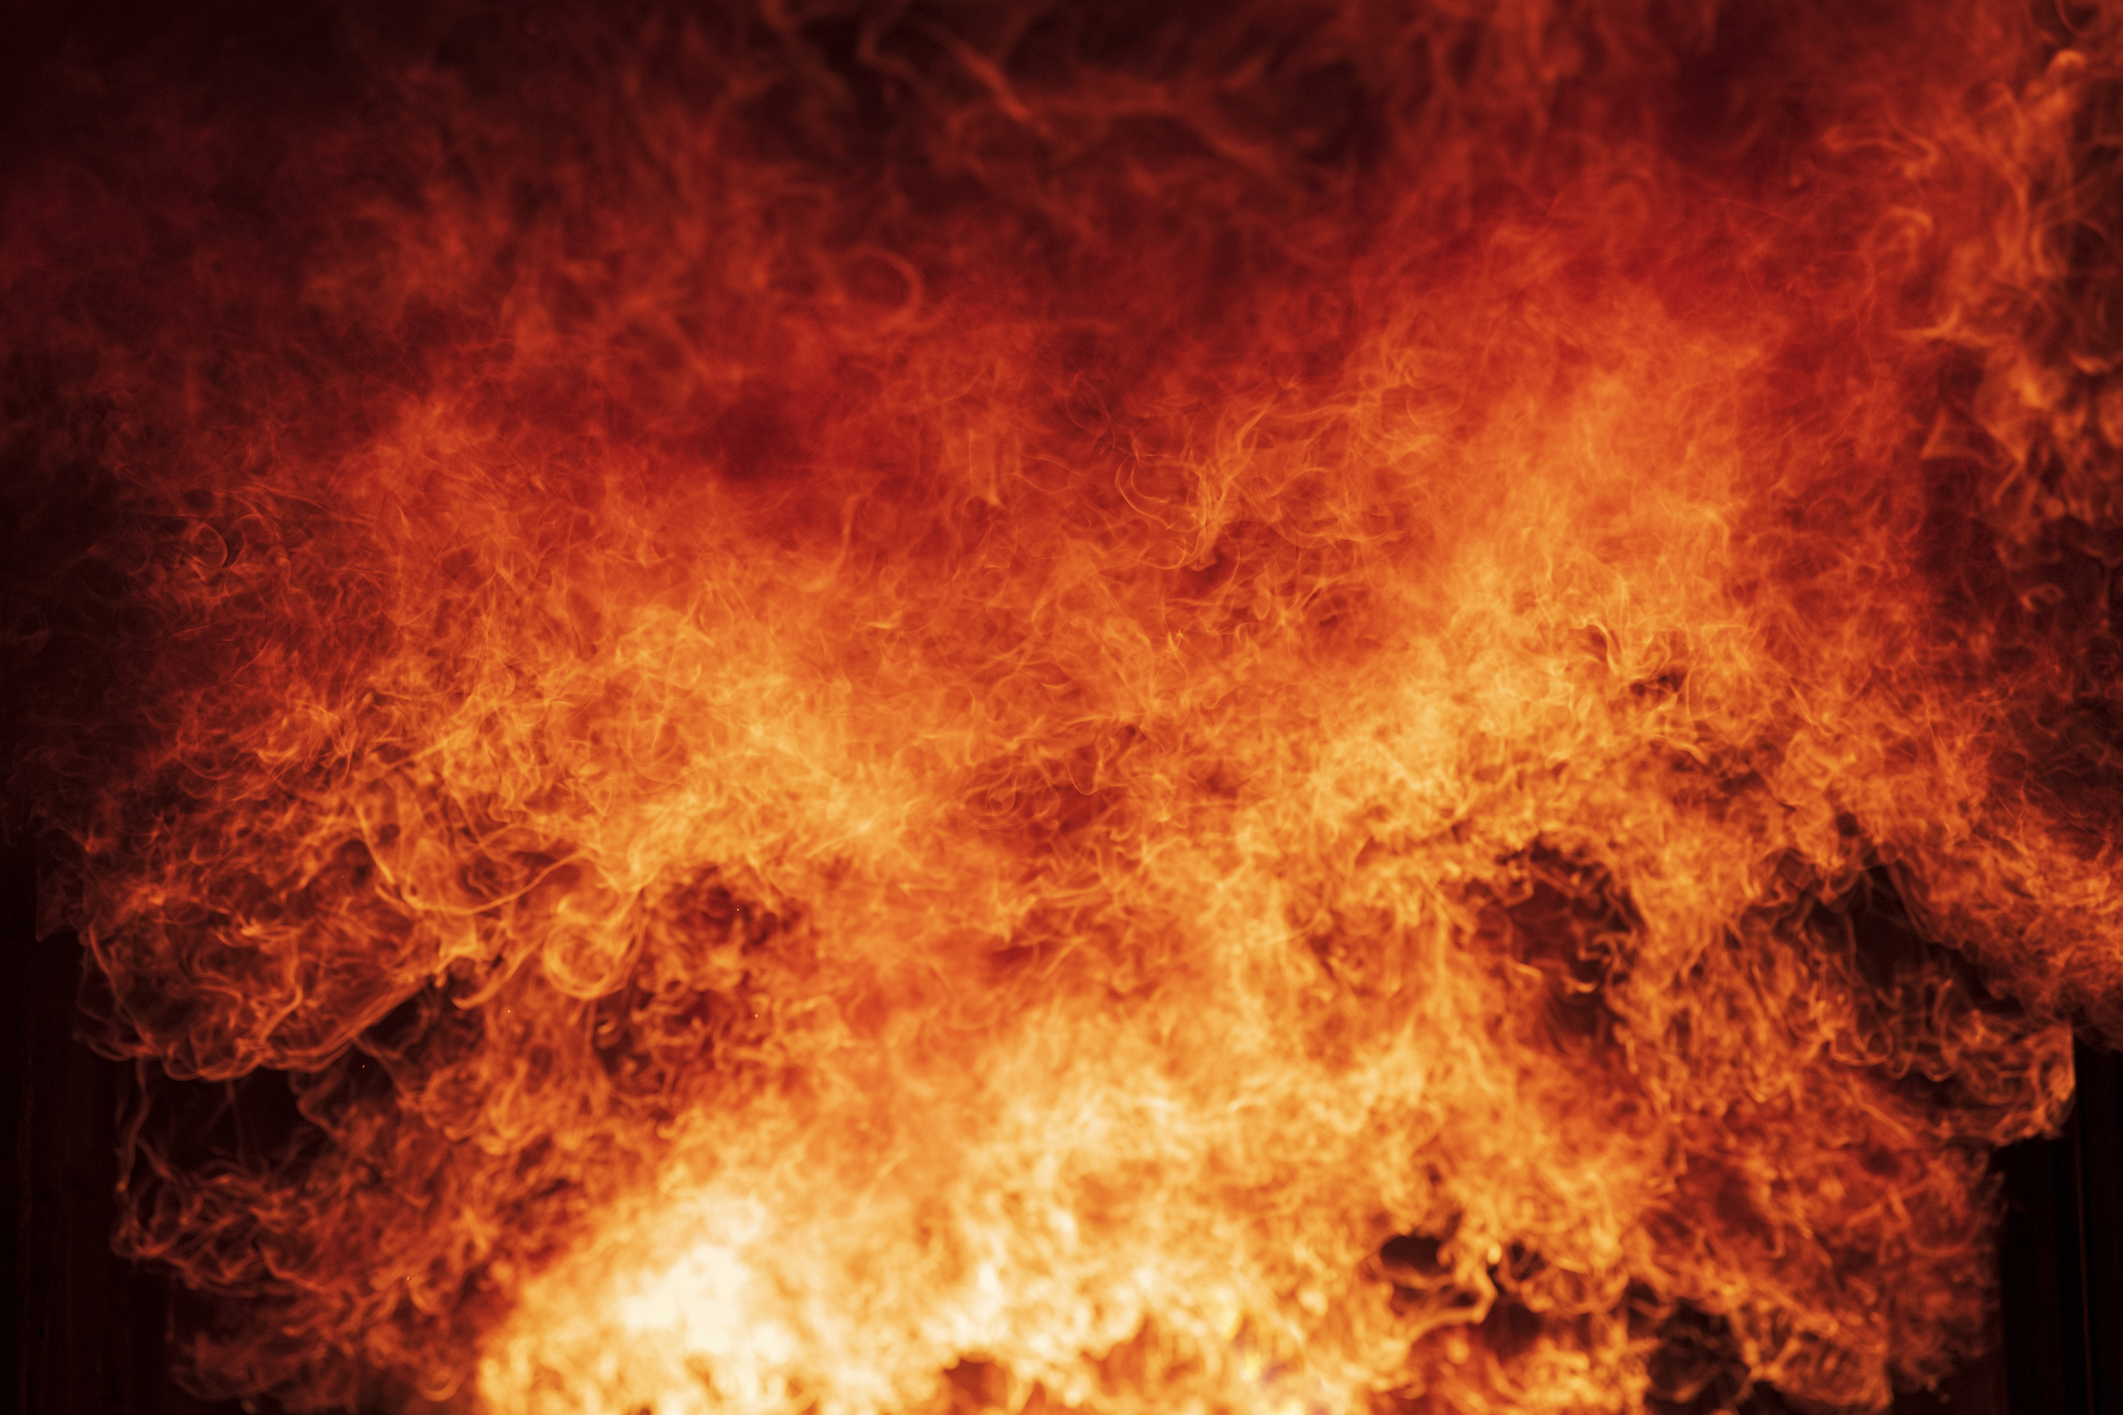
DAGGALICHA GUBATU
Achittis Ergamaan Waaqayyoo daggala bobaʼu keessaa arraba ibiddaa keessaan isatti mulʼate. Museenis daggalli sun bobaʼu illee akka hin gubatin arge. Baʼuu 3:2
Waggoonni 40n Museen Miidiyaan keessa jiraate akka armaan gadiitti cuunfamuu ni danda’a: ni fuudhe, ilmaan lama godhate, soddaa isaaf immoo akka tikeetti tajaajile. Yeroo sana kitaabota lama barreessuufis kennera: Iyyoobii fi Uumama, ijoo fayyina hubachuuf kitaabota nu gargaarani dha kan inni barreesse kun. Garuu waanti hundinuu battalatti geedderame.
Hoorebitti (gaara Siinaa) irratti, Ergamaan Waaqaa daggala gubatu keessaan itti mul’ate (Ba’uu 3:1-3). Eenyu Ergamaan kun? Waaqayyo mataa Isaati (Ba’uu 3:4).
Utuu nama hin ta’I dura, Yesuus si’a baayyee dha kan Inni akka “Ergamaa Jehoovaatti” mul’ate (Uum. 22:11-17; Abboota F. 6:11, 16; 13:17-22; Zakk. 3:1-2).
Yeroo Museetti haasa’e, Waaqayyo akka Abraham, Yisihaaqii fi Yaaqoobiitti Of dhiheesse. Yaadnichi ifaa ture: Waaqayyo waadaa isa abboota kanaa wajjin seene raawwachuuf, Israa’elotaaf biyya Kana’aniin kennuuf gadi bu’e (Uum. 12:7; 26:3; 48:3-4).

Slide 6

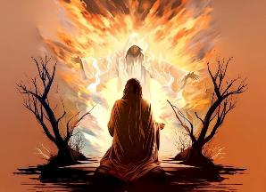
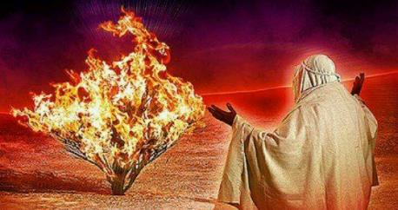
AJAJOOTA WAAQAA
Kanaafuu ati amma dhaqi. Ani akka ati saba koo Israaʼeloota Gibxi keessaa baaftuuf Faraʼoonitti sin erga. Baʼuu 3:10
Waaqayyo Namooma adda addaatiin Ofii Isaa dhiheessa, jechoota gochamaa bayyadamuu dhaan: ni arga, gadi bu’ee fi ni baase kan jedhan (Ba’uu 3:7-8).
NI ARGA: Waaqayyo dhiphina namaa akka waan hin dhageenyee hin ta’u. Waan hundumaa ni arga. Keessumaa dhukkubbii fi jallina saba Isaa irratti ta’u ni arga (2 Moot. 9:26).
GADI BU’A: Waaqayyo callisee hin taa’u. Gadi dhufee nu gidduu adeema. Ilmaan namaa gidduu ni adeema
(Ba’uu 29:45; Erm. 14:16-17)
NI BAASA: Waaqayyo, yeroo Isaatti, dhiphina keessaa bilisa nu baasuuf ni hojjeta, waadaa Isaas ni raawwata (Erm. 29:11)
Waaqayyo Musee irraas gocha mul’ataa arguu barbaade: Gara Gibxiin dhaqii saba Koo achii baasi jedhe (Ba’uu 3:10, 12). Museetti hojichi ulfaateera. Jabina ofii isaa lammata fayyadamuu hin barbaanne; ergamicha fiixaan baasuun lammata itti hin dhagahamne; kan inni jechuu danda’e, “Ani eenyu?” kan jedhu ture (Ba’uu 3:11). Koormaan isaa gadi of deebisuutti jijjiirame Dhugaan jiru, yeroo kana ture kan inni ergama sanaaf qophaa’e.

Slide 7


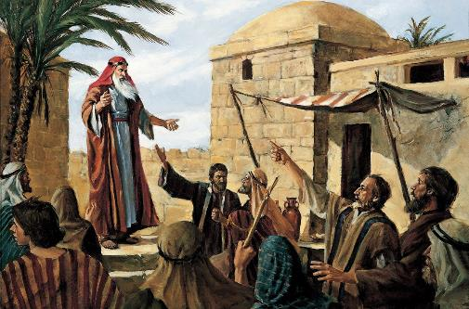
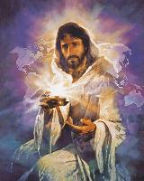
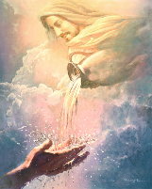
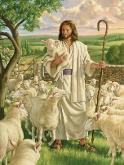
MAQAA WAAQAYYOO
Waaqnis Museedhaan, “ANI ANUMA; ati saba Israaʼeliin, ‘Inni ANI ANUMA jedhu sun gara keessanitti na ergeera’ jedhi” jedheen. Baʼuu 3:14
waaqoliin warra Gibxi hundinuu maqaa qabu, garuu Israa’el “Waaqa Isa Hundumaa danda’u” waaqessa (Ba’uu 6:3). Erga jaarrotaaf Gibxiin faalamanii booda, maqaa Waaqa Isa isaan Furuu baruu barbaadan (Ba’uu 3:13).
Yeroo sanaa jalqabee maqaan amalaa wajjin walitti hidhata, Waaqayyo waan Isa ibsu keessaa isa murteessaa tokkoon Of beeksise: 'ehyeh (jiraataa). Waaqayyo bara baraan jiraata, bara baraan tureera, jira, gara fuulduraattis ni jirrata. Inni “ANA” dha (Ba’uu 3:14).
Barootaaf, jechi maqaa ittiin ittiin waaman badee ture. Waaqayyo heyyameera, sababni isaa, waanti murteessaan maqicha utuu hin taane, amala isaati. Fedha keenyaa wajjin haala mijeeffata. “Tikee,” “Fayisaa,” “Kennaa,” “Abbaa,”…, “Jaalala.” jennee waamuu ni dandeenya.
Waanti barbaachisaan, Waaqayyo kan Inni eegu, akka nu barbaachisu, akka yeroo kamitti argannu, akka nu barbbachisuu, fi michuu dhihoo ta’uu Isaa beekuu keenya dha.

Slide 8
ERGAMA SANA XUMURUU

Slide 9

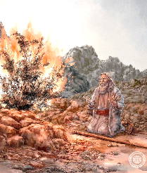
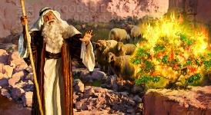
SABABA IRRATTI SABABA DHIHEESSUU
Museen garuu, “Yaa Gooftaa, maaloo nama biraa ergi” jedhe. Baʼuu 4:13
Ergama Waaqayyo akka Inni fiixaan baasuuf irraa barbaadu ifaatti utuu hin barbaadu hin jedhin, Museen sababoota “quubsaa” taa’an afur dhiheeffate. Sababoota afuraniifuu Waaqayyo waadaadhaan deebii kenneef.
“Ani Eenyu?” (Ba’uu 3:11)
“Si wajjinan taa’a” (Ba’uu 3:12)
Humni ittiin ergama Waaqaa raawwannu nu keessa hin jiru, humna Waaqayyo nuuf kennu keessa jira. Akkuma Musee wajjin ture, nu wajjiniin ni ta’a.
“Maqaan kee eenyu?” (Ba’uu 3:13)
“Ani Ana” (Ba’uu 3:14)
Waaqayyo dhugaadha, bara baraa dha, kan dhuunfaa dha; waadaa seena, waadaa Isaas ni eega; yeroon Isa hin jijjiiru; yeroo hundumaa amansiisaa dha.
“Ana hin amananis, ana hin dhaggeeffatanis” (Ba’uu 4:1)
“Mallattoo ati agarsiiftu irraa kan ka’e si amanu” (Ba’uu 4:8)
Waaqayyo humna ittiin Museen dinqii hojjetu kenneef, akka isaan dinqii sana amananiif immoo onnee namootaa irratti hojjete. Yesuus akkasuma akka nuuf godhu waadaa nuuf seeneera (Mar. 16:17-18).
“Arrabnikoo danda’ee hin dubbatu”
(Ba’uu 4:10)
“Waanti ati jettu sin barsiisa”
(Ba’uu 4:12)
Inni arraba uume, yeroo barbaachisaa ta’etti jechoota barbaachisoo nuuf ni kenna (Ba’uu 4:11; Luq. 12:11-12)
“Dhuma irratti Waaqayyo Museedhaan, “Sababni kee ni gaa’a; hojjechuu ni dandeessa, ni hojjetta” (Ba’uu 4:14-17) jedhe.

Slide 10


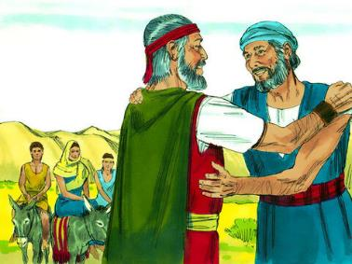
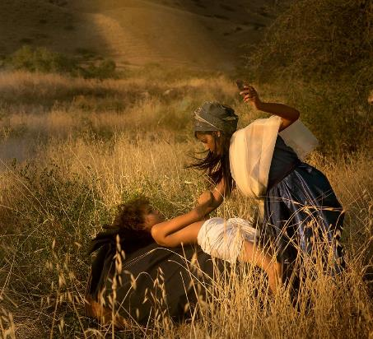
GIBXITTI DEEBI’UU
Waaqayyo karaa irratti iddoo bultiitti Museetti dhufee isa ajjeesuu barbaade.
Baʼuu 4:24
Tarkaanfii jalqaba Museen biyya Gibxitti deebi’uuf fudhate, soddaa isaa heyyamsiisuu ture (Ba’uu 4:18 ). Maatii isaa fudhatee adeemsa jalqabe (Ba’uu 4:20). Garuu waan dinqisiisaa tokkotu ta’e. Karaa irratti Waaqayyo isa ajjeesuu barbaade (Ba’uu 4:24 ).
Siiforaan waan ta’uutti jiru hubattee, badiisa hamaa dhufaa jiru sana hambisuuf tarkaanfii barbaachisaa fudhatte, ilma ishee dhagna qabde (Ba’uu 4:25).
Museen (dhiibbaa haadha manaa isaa irraa ittu dhufeen) ilma isaa dhagna hin qabne ture. Kanaaf, haal-duree Waaqayyo Abrahamii wajjin kakate raawwachuu dide (Uum. 17:10).
Abboommii Waaqaa isa ifaa ta’e utuu beekuu abboomamuu diduudhaan Museen saba sana geggeessuu dhaaf ulaagaa guutuu dadhabe. Ergama sana utuu fiixaan hin baasin kana sirreessuutu irra ture.

Slide 11

“Namni itti gaafatamummaa Waaqayyo isa irra kaa’e baachuuf yeroo tole jedhu, humnaa fi fiixaan ba’umsa argata, garaa isaa guutuu baachuuf yeroo barbaadu sirriitti baachuuf ga’umsa argachuu danda’a. Hammam sadarkaan isaa gadi bu’aa fi dandeettiin isaa daanga’aa yoo ta’e illee, namni sun guddina dhugaa argata, jabina Waaqaatti amanachuudhaan, hojii isaa amanamummaadhaan raawwachuu fedha. Museen jabinaa fi ogummaa mataa isaatti hirkateera utuu ta’ee, ariitiidhaan itti gaafatamummaa sanas fudhateera utuu ta’ee, hojii akkasiitiif kan hin malle ta’uu isaa of irratti arga ture. Namni tokko dadhabaa ta’uun isaa itti dhagahamee jennaan, guddina hojii itti kenname sanaa hubateera jechuu dha, sun immoo Waaqayyoon gorsaa fi jabina isaa akka inni godhatu isa taasisa.”
EGW (Patriarchs and Prophets, p. 255)

